Slide 1
Картинный диктант № 9
Перфилова Галина Борисовна учитель начальных классов
МОУ-СОШ № 17
Город Клин Московская область

Slide 2
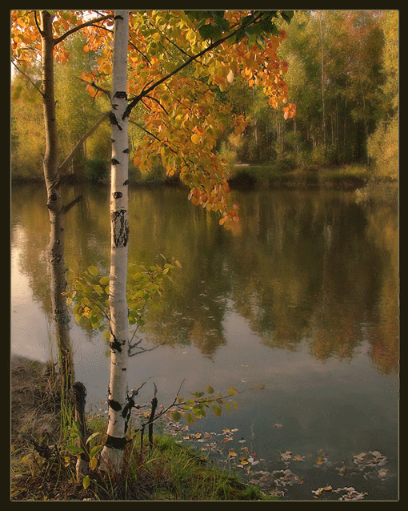
1. Запиши последнюю букву отгадки
Серёжки надевает.
Накинута на спинку
Зелёная косынка.
А платьице – в полоску.
Ты узнаёшь …

Slide 3
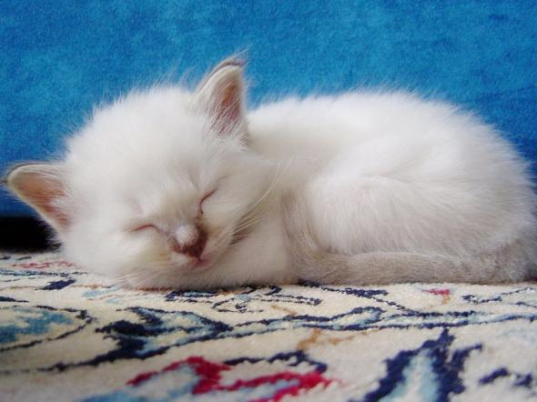
Этот зверь живёт лишь дома.
С этим зверем все знакомы.
У него усы, как спицы.
Он мурлыча песнь поёт,
Только мышь его боится.
Угадали? Это …

Slide 4
В реках Африки живёт
Злой зелёный пароход!
Кто б навстречу ни поплыл,
Всех проглотит …

Slide 5
Как зовут меня, скажи.
Часто прячусь я во ржи,
Скромный полевой цветок,
Синеглазый …

Slide 6
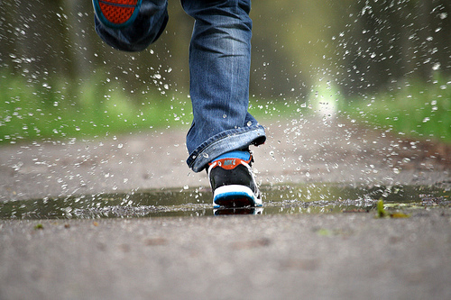
Лейся дождь весёлый,
Мы с тобою дружим!
Хорошо нам бегать
Босиком по …

Slide 7
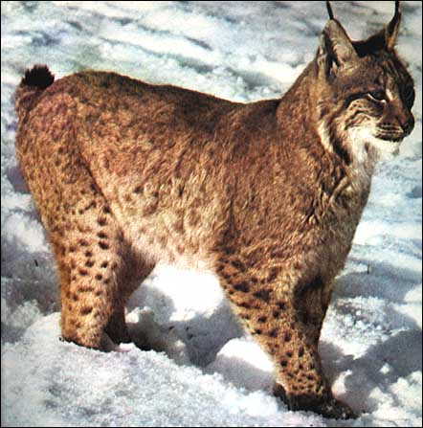
2. Запишите только последнее слово
Это не кошка, смотри берегись,
Идёт на охоту коварная …….

Slide 8
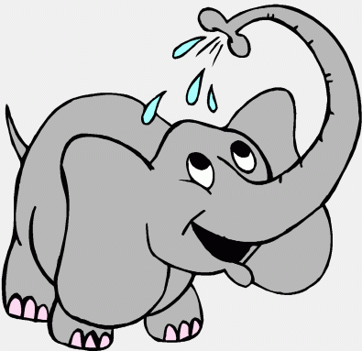
Сонный мишка лёг в кровать,
Только слон не хочет …

Slide 9
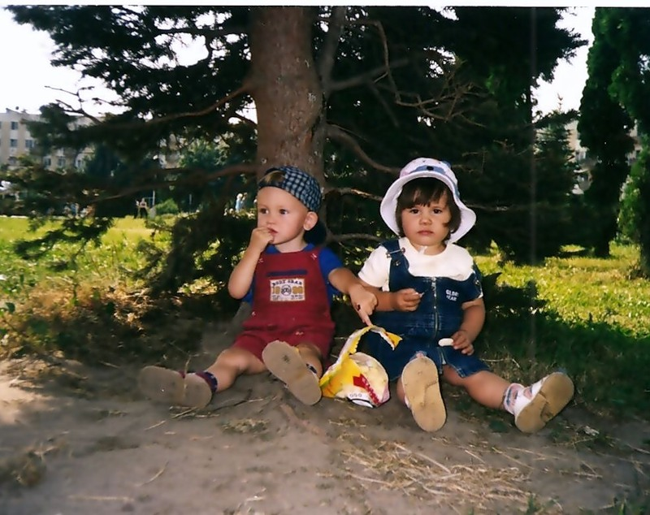
Солнце греет целый день.
От жары я прячусь в …

Slide 10
3. Спиши предложения.
Лида больна. У Лиды болит горло.

Slide 11
Спасибо за работу!

